Slide 1

一般社団法人
全国空き家アドバイザー協議会 ○○県○○支部
令和６年１月度例会
学習プログラム用
（過去の例会資料も参考にしてください）
空家等管理活用支援法人
指定に向けて

Slide 2
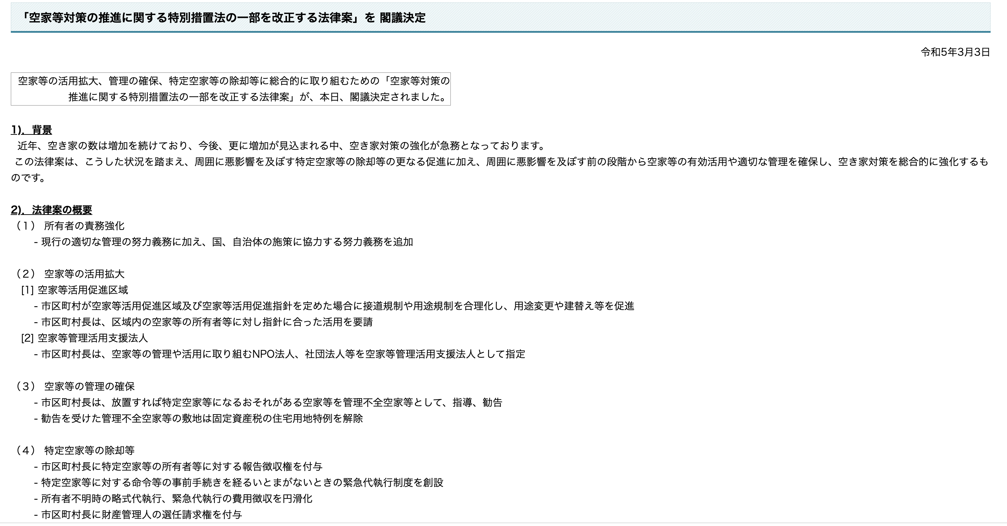
空家等対策に関する特別措置法が改正されました
12月13日より改正法が施行されることが決定しております。
Notes:
現在、急速に空き家・空き地に関する法改正・制度が確立
国庫帰属制度、登記の義務化、とくそほうの改正
今回は特措法について
6月15日

Slide 3
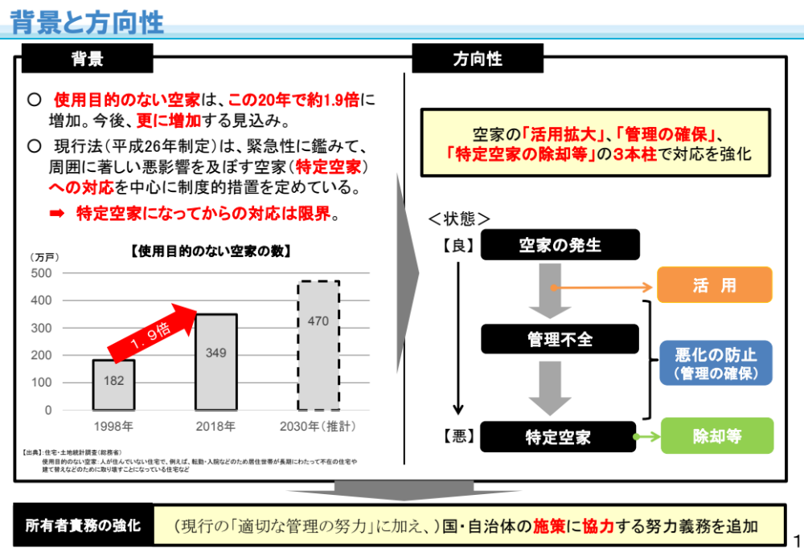

Slide 4
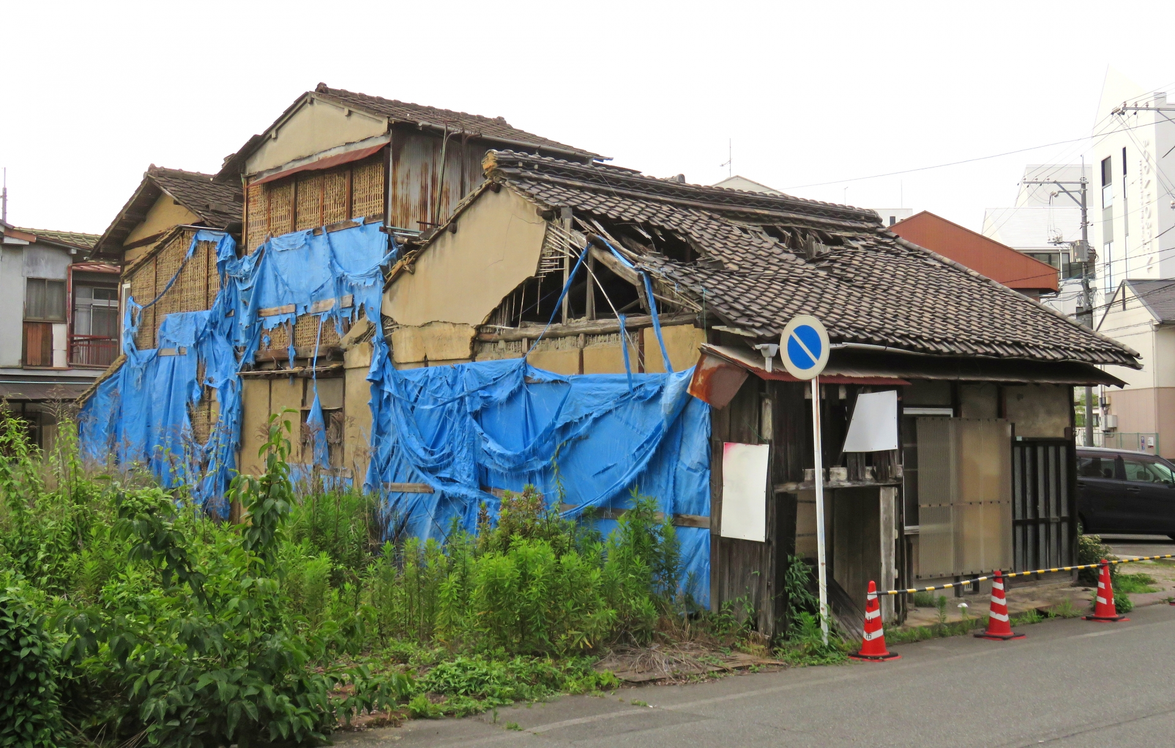
特定空家のイメージ

Slide 5
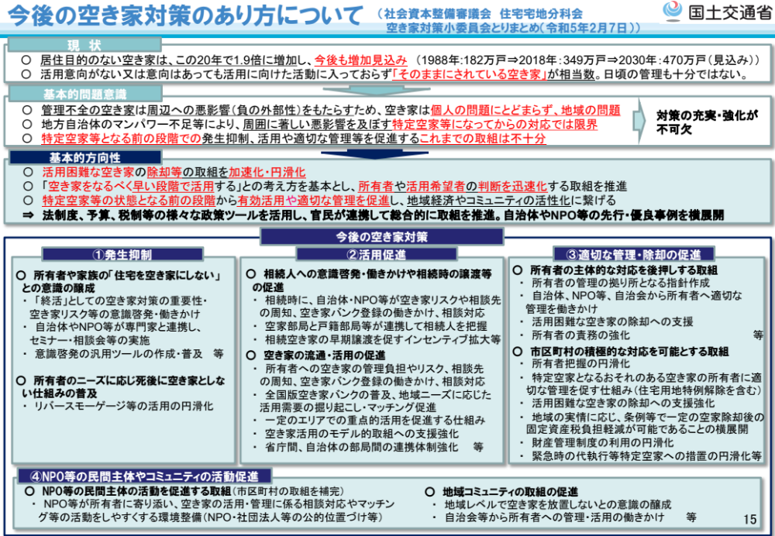
Notes:
国交省 空き家対策小委員会でのお話
基本的方向性 管理不全空き家の説明をする

Slide 6
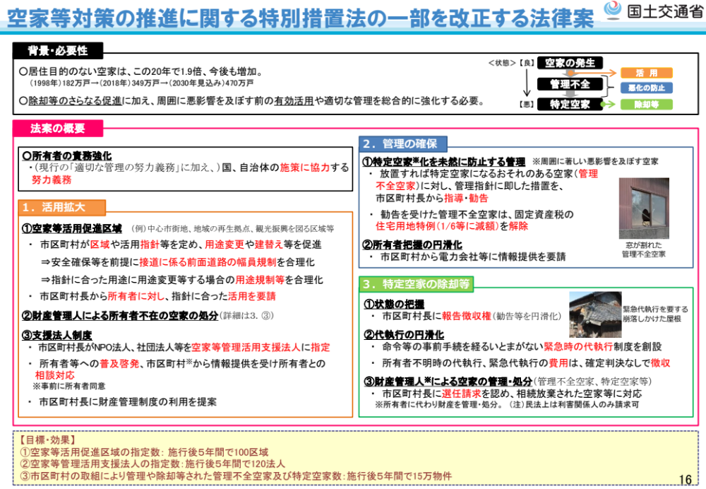
Notes:
1〜3を説明

Slide 7
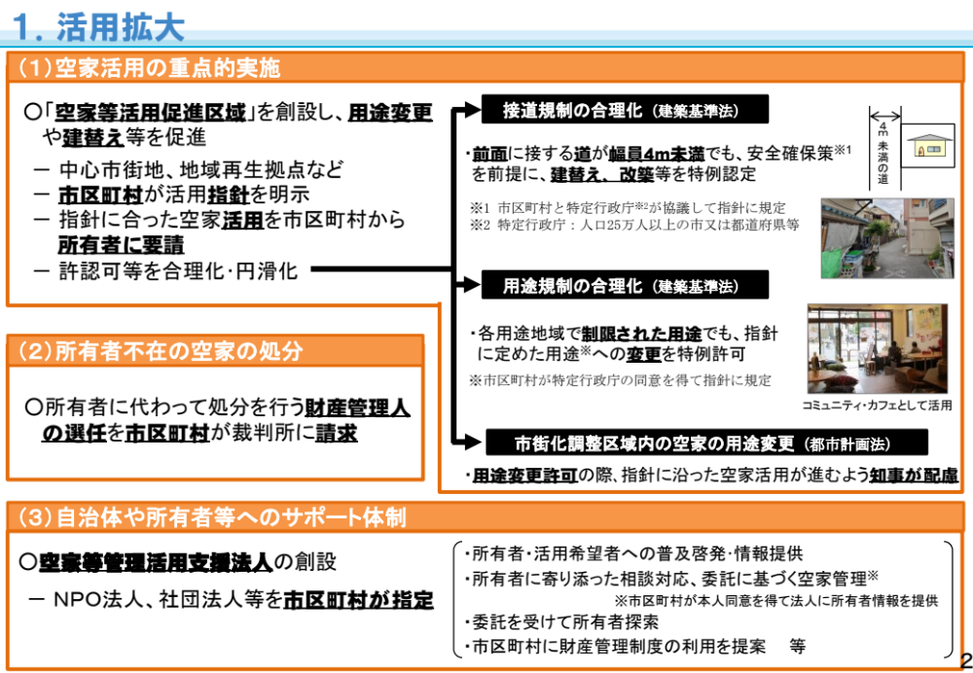

Slide 8
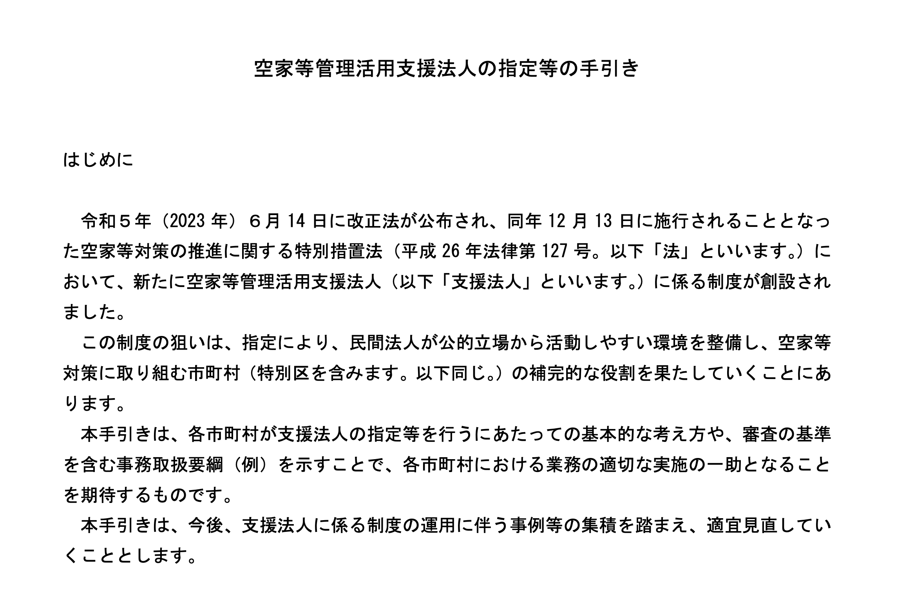

Slide 9
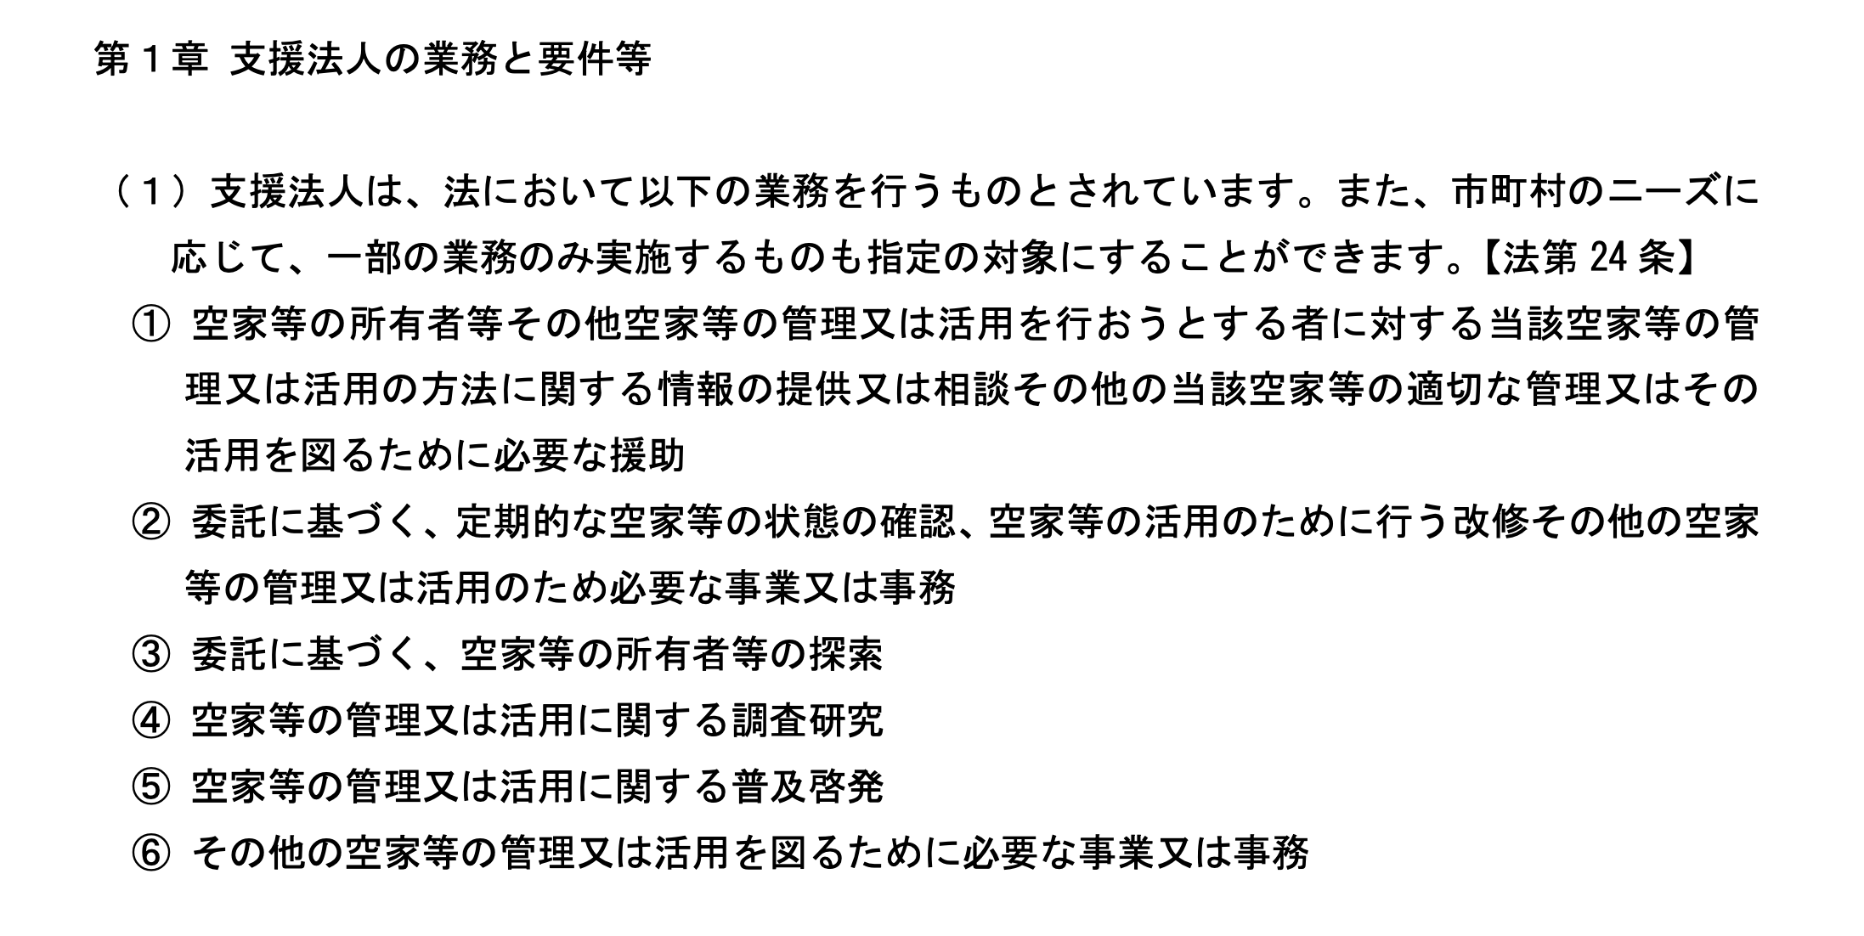

Slide 10
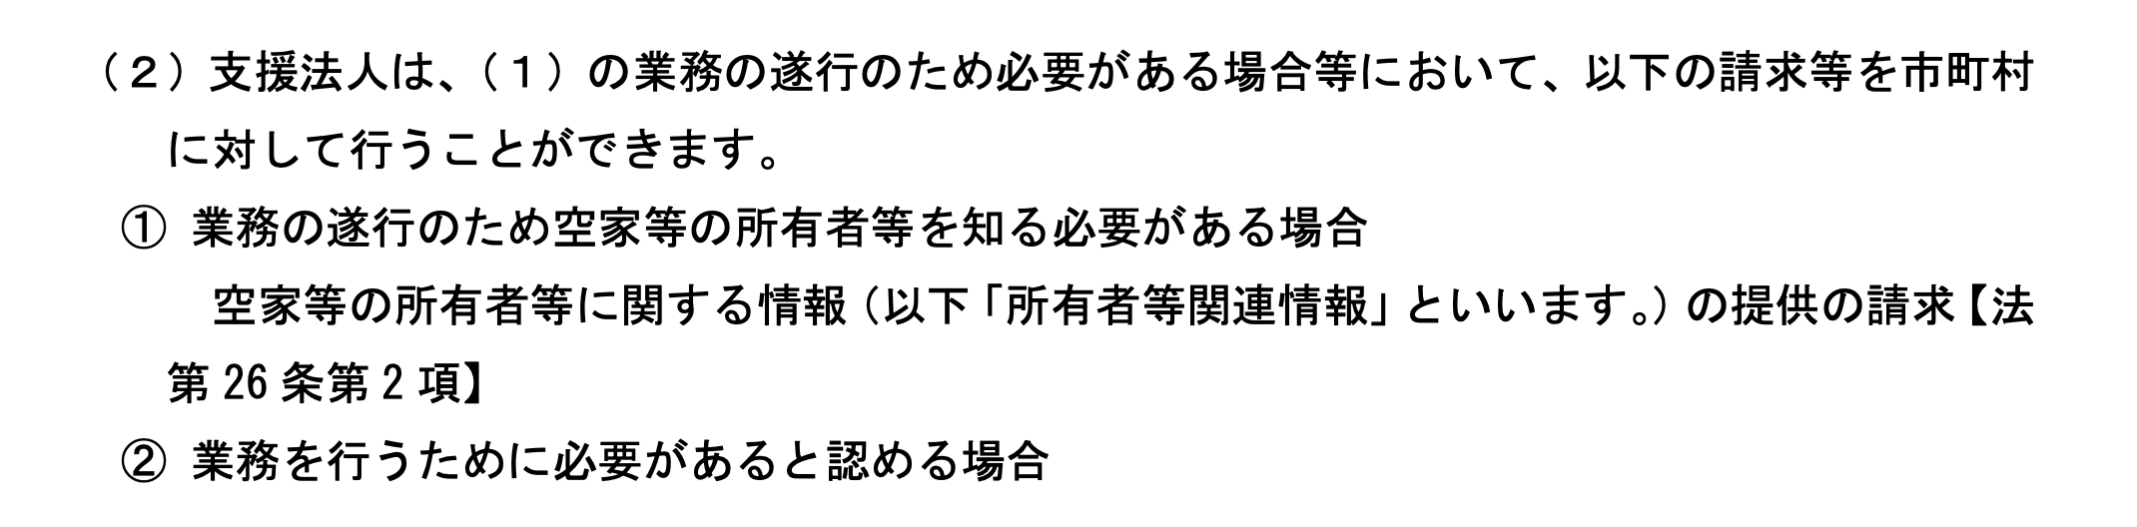
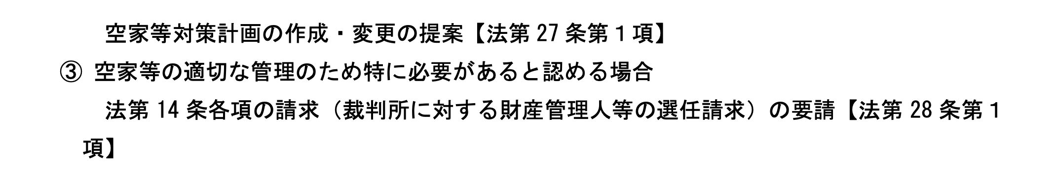

Slide 11
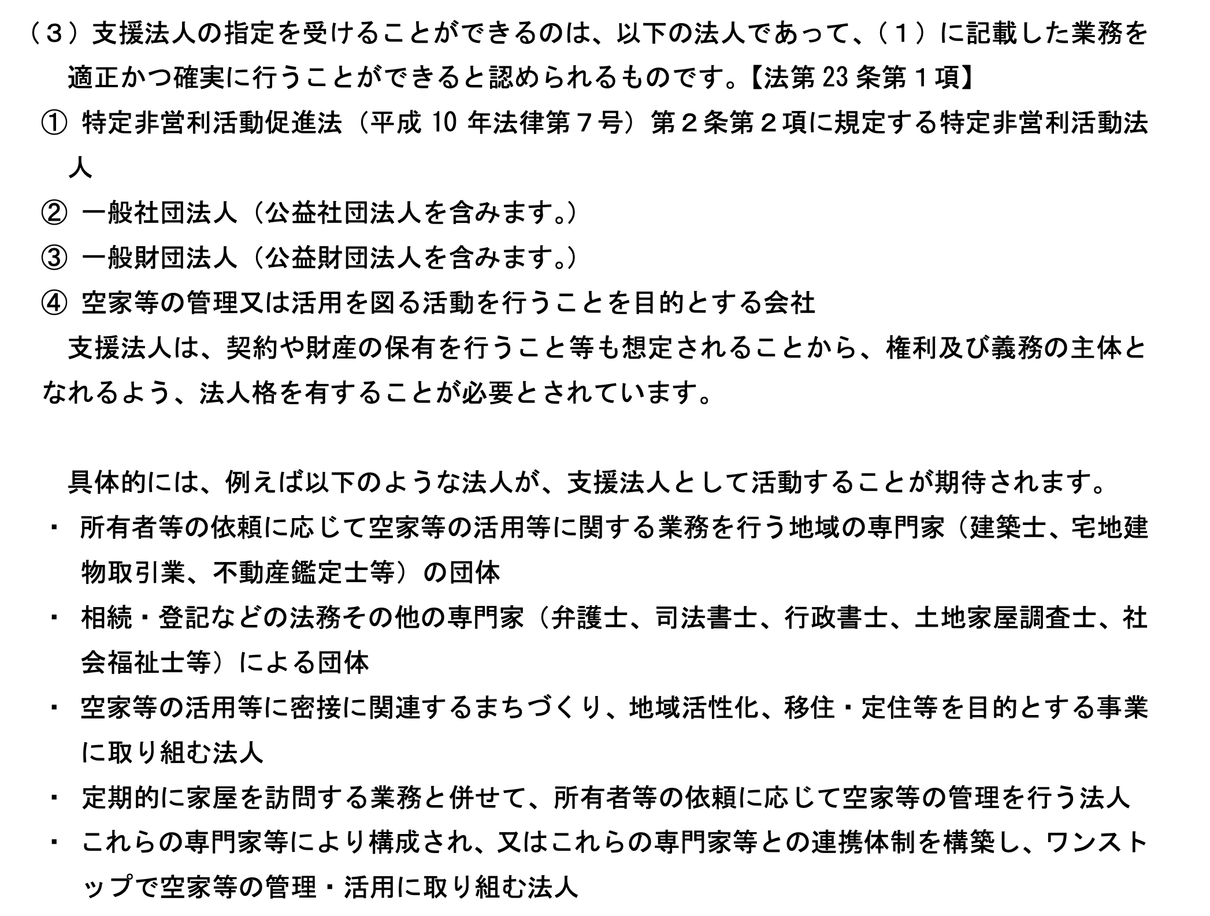

Slide 12
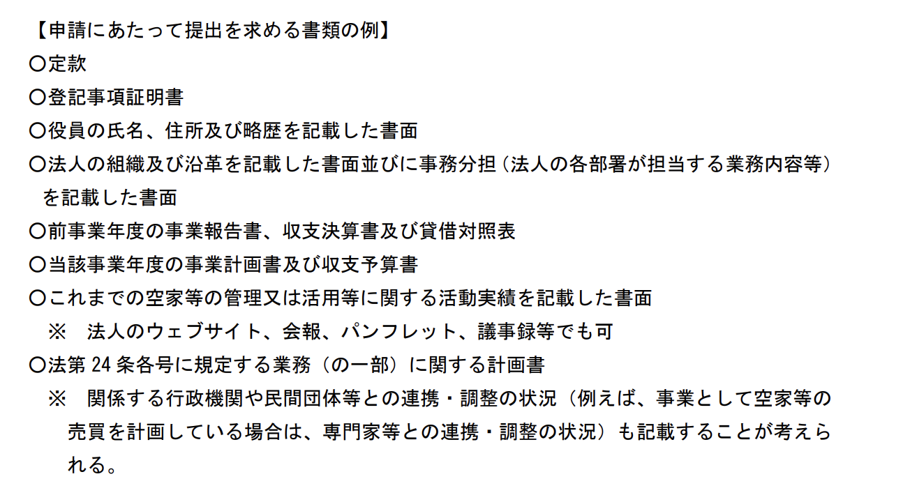
申請に必要な書類例
→活動計画書・実績（例会議事録やセミナー等の開催報告書）については支部にて独自に作成が必要
その他は本部にて準備が可能。

Slide 13
空家等管理活用支援法人に指定されることが、
その地域の空き家課題解決を行うことに直結！

Slide 14
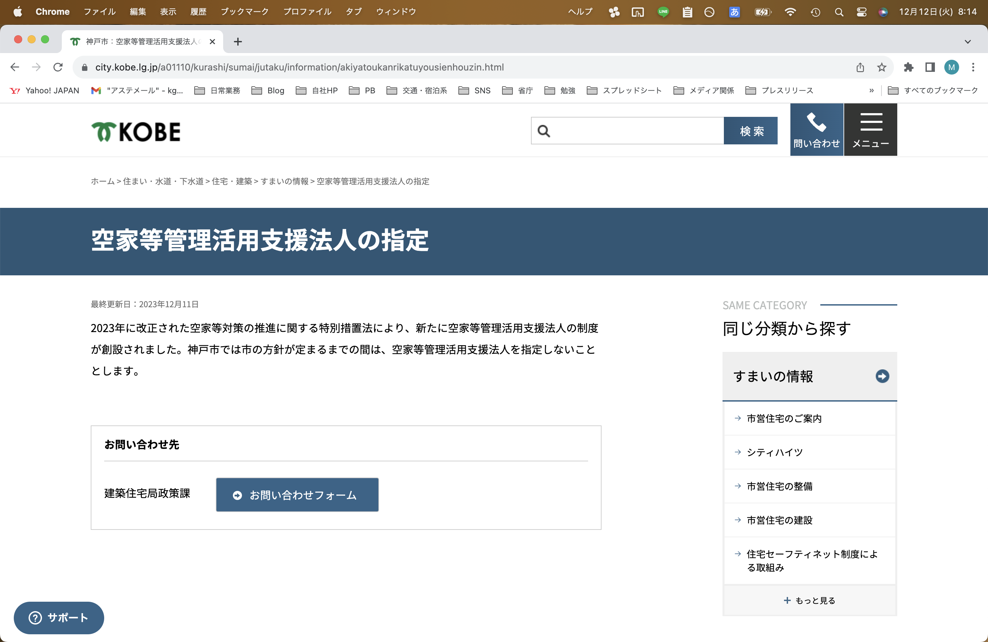
まだ募集を開始していない地域が多いのが事実

Slide 15
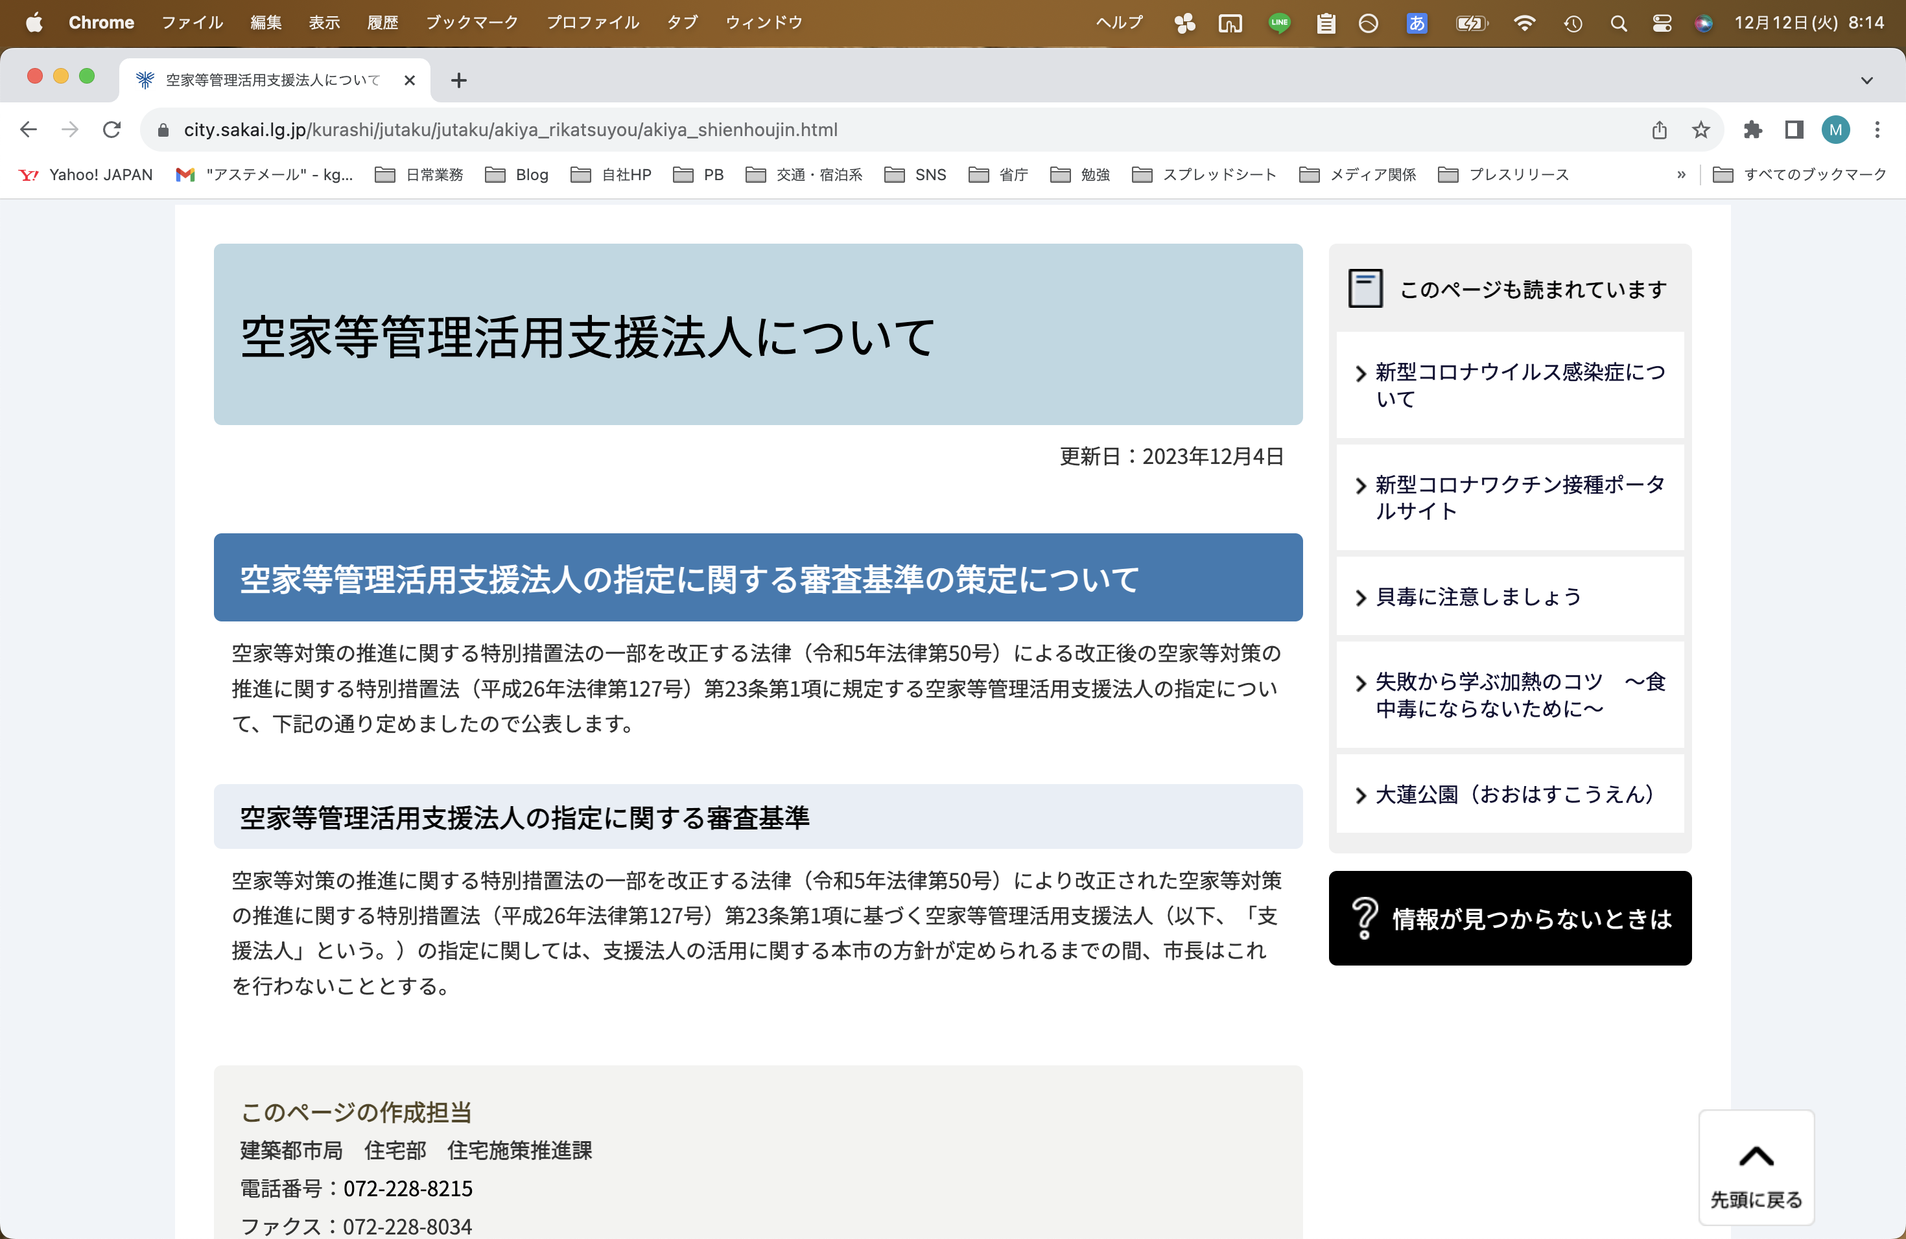
まだ募集を開始していない地域が多いのが事実

Slide 16
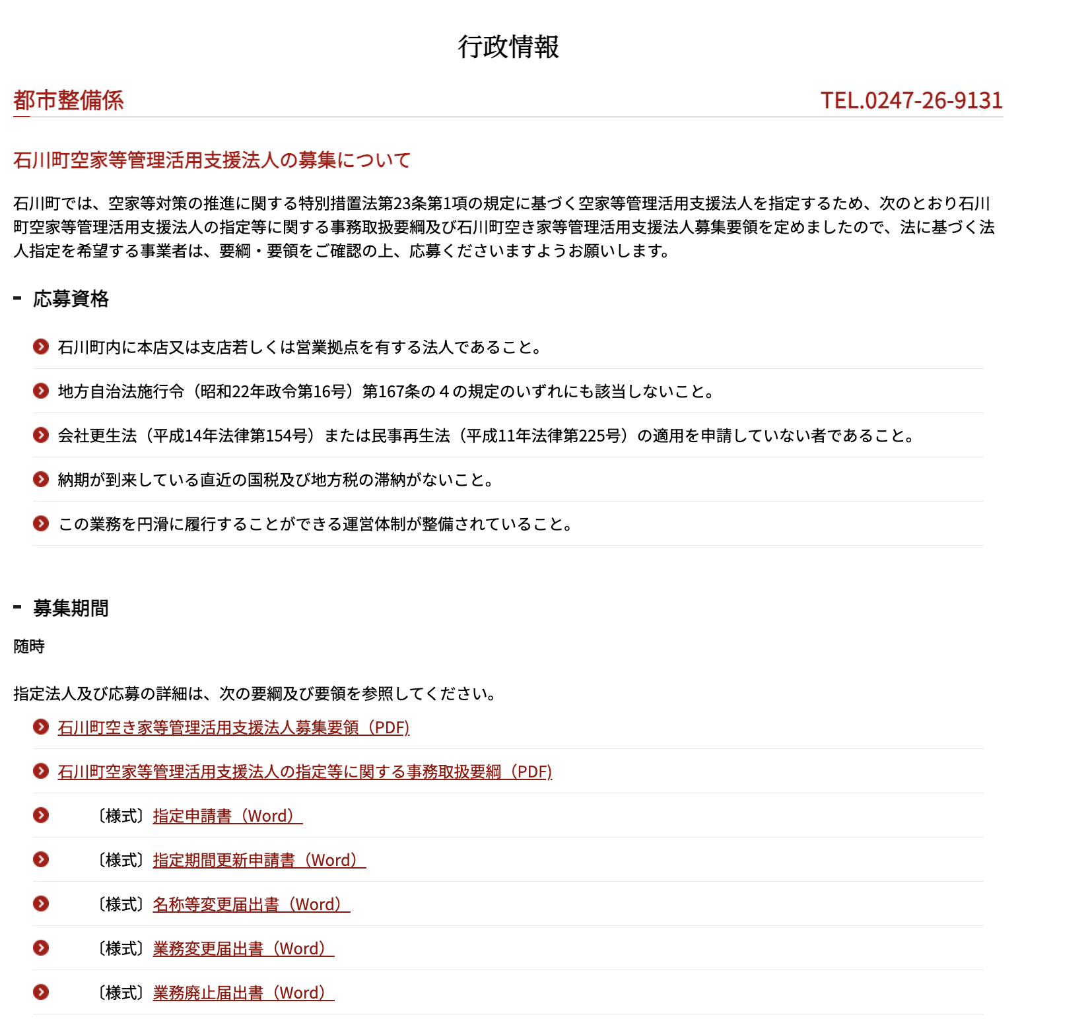
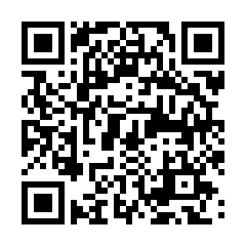
実際の募集自治体の例（福島県石川町）
12月13日から募集を開始
実際のページ

Slide 17
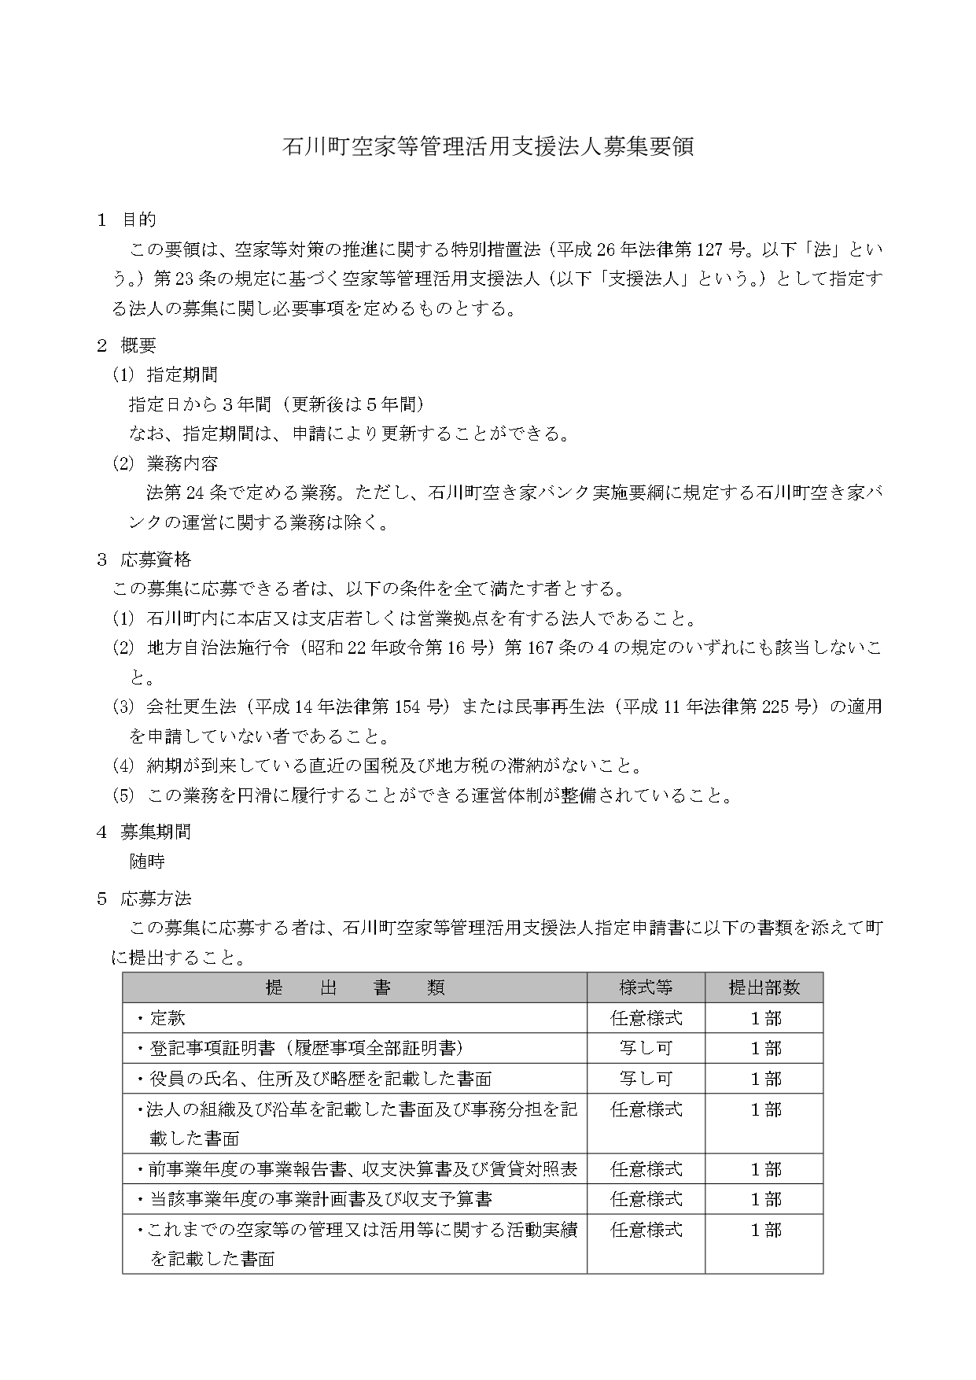
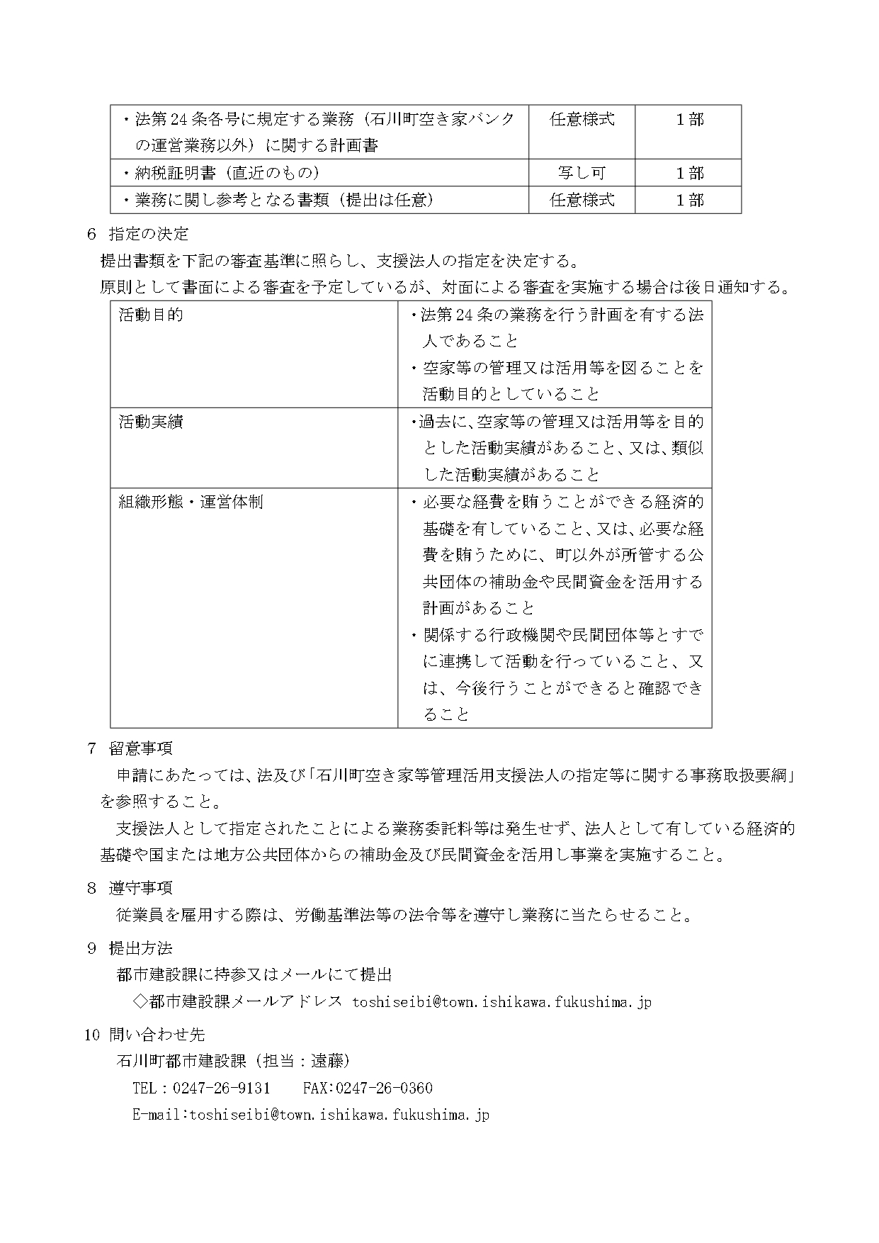
石川町 募集要項

Slide 18
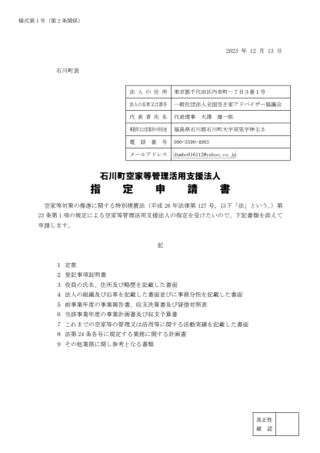

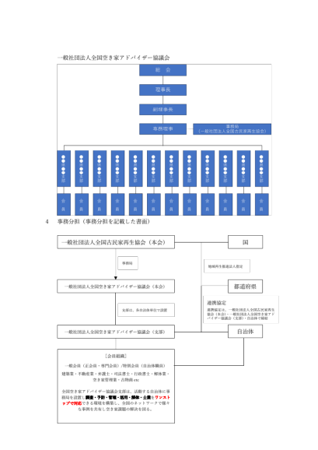
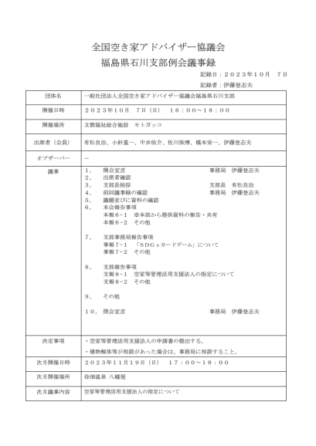
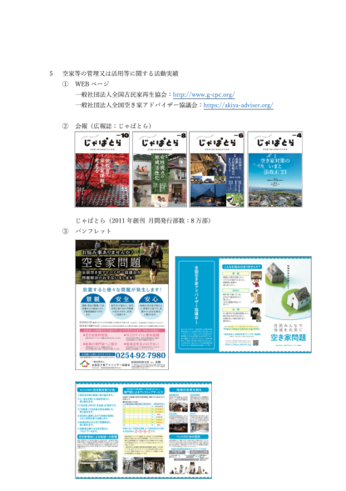
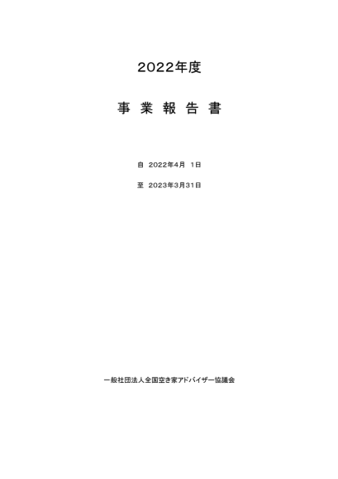
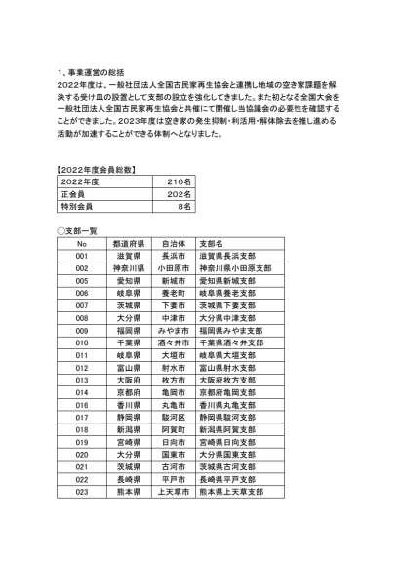
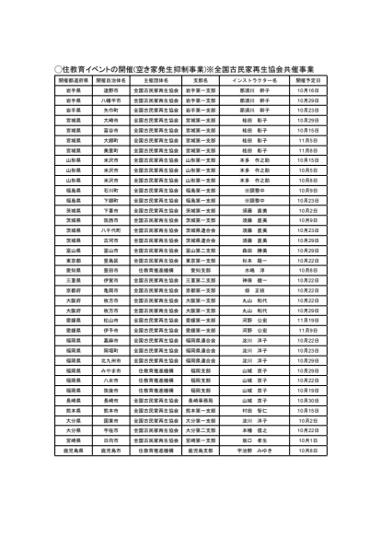
実際の応募書類（抜粋）

Slide 19
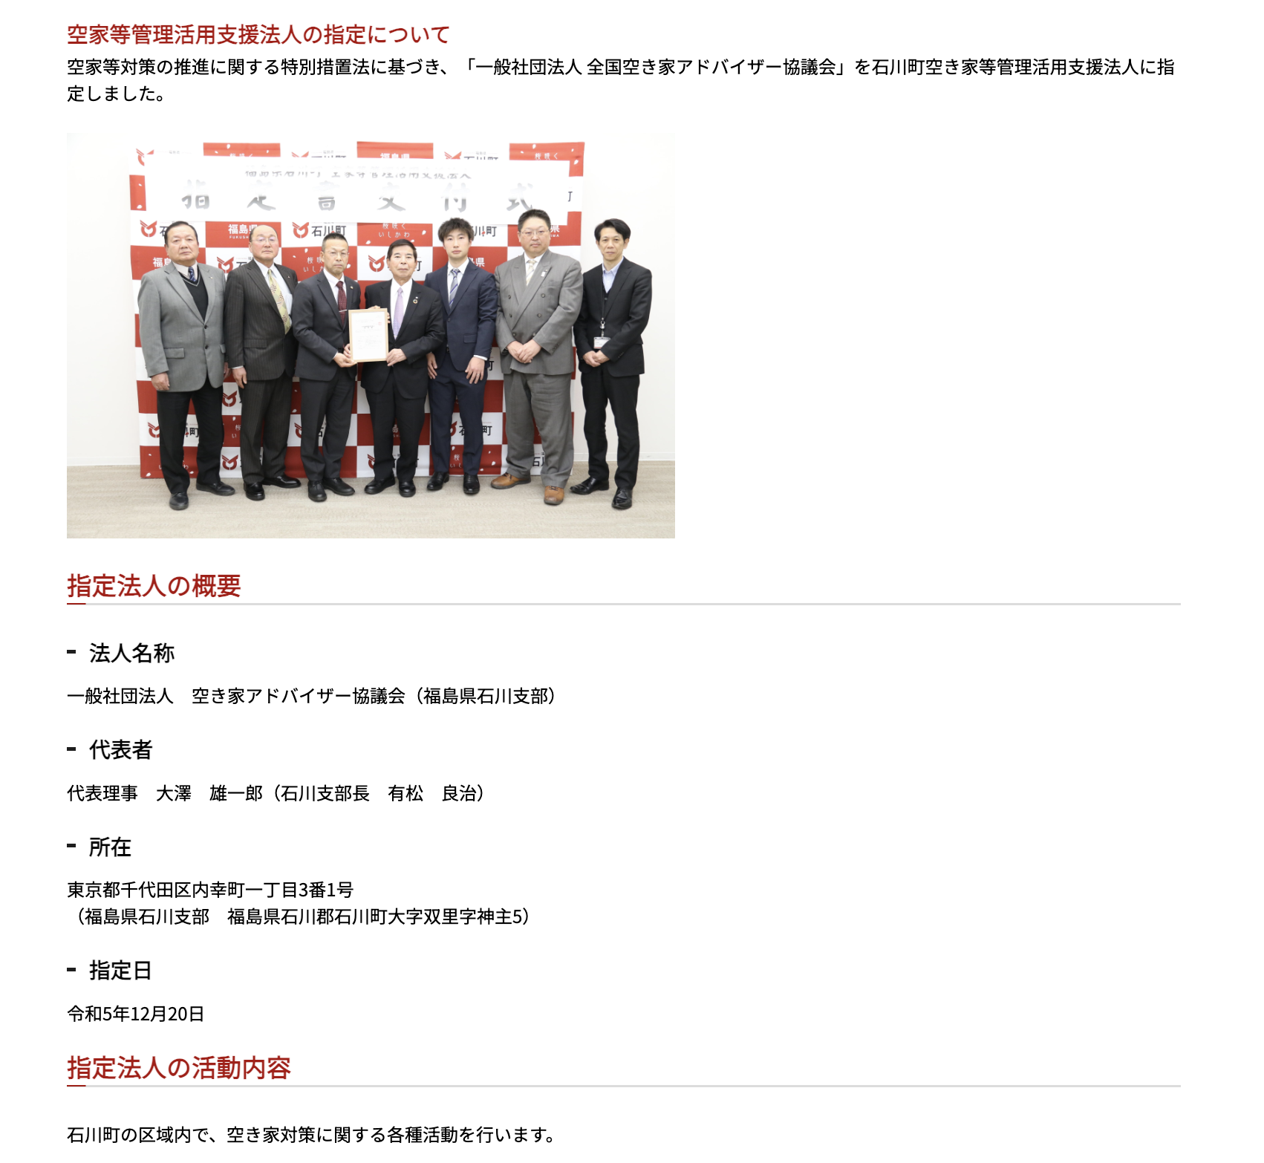
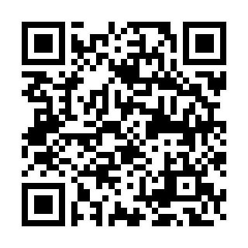
指定に至った事例（福島県石川町）
12月20日に指定
実際のページ

Slide 20
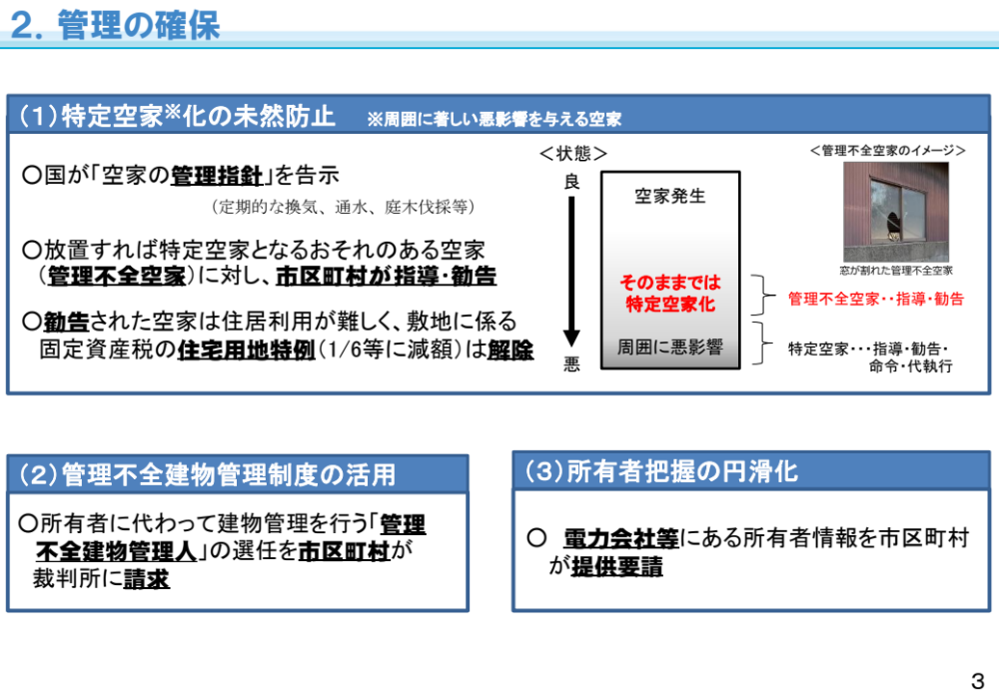
その他の改正内容

Slide 21
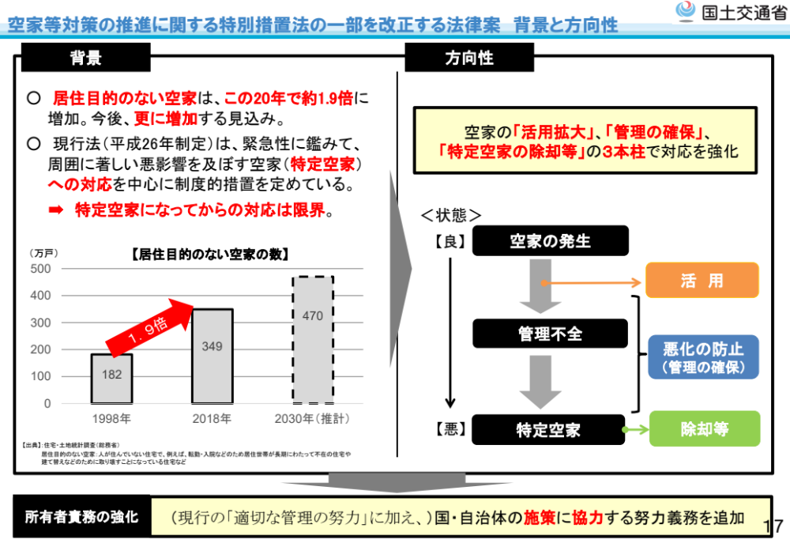
管理不全空家の創設
Notes:
管理不全空き家
固定資産税の優遇措置から外れる
200㎡以下は1/6、それを越える部分は1/3されている
→固定資産税が高くなるのが嫌→管理をしっかりする→業者の力も必要

Slide 22
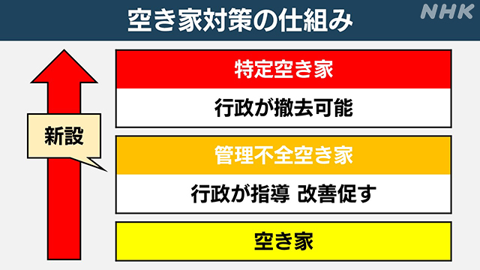
管理不全空家の創設
（NHK首都圏ナビより使用）
空き家等対策に関する特別措置法では今まで状態のひどい空き家は
【特定空き家】として指定されていましたが、
本国会で特定空き家の手前に【管理不全空き家】が新設されました。

Slide 23
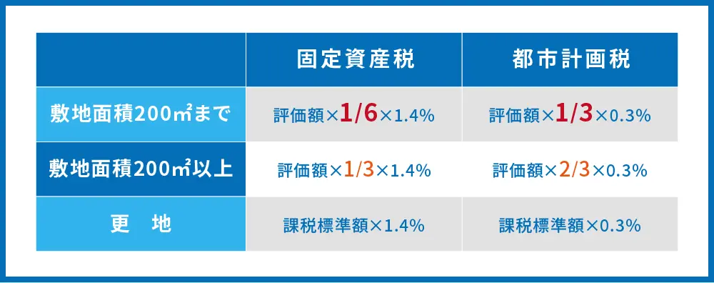
管理不全空き家に指定され、勧告を受けると
建物が建っていた場合でも、
住宅用地の特例から外れてしまうため、
固定資産税の優遇が受けられなくなる。
（つまり固定資産税が高くなる。）

Slide 24
行政はお金がかかるので、
【特定空き家】に指定したがらない。
特定空き家に指定をしてしまうと、
対処がされない場合、いずれは代執行を行わなければいけない可能性があるから。
なので、本国会で特定空き家予備軍の対策として、管理不全空き家が創設されました。

Slide 25
「建物さえ建てたままにしておけば、
固定資産税が安いままなので放置しておこう」
といった放置空き家を改善することを狙いにしています。

Slide 26
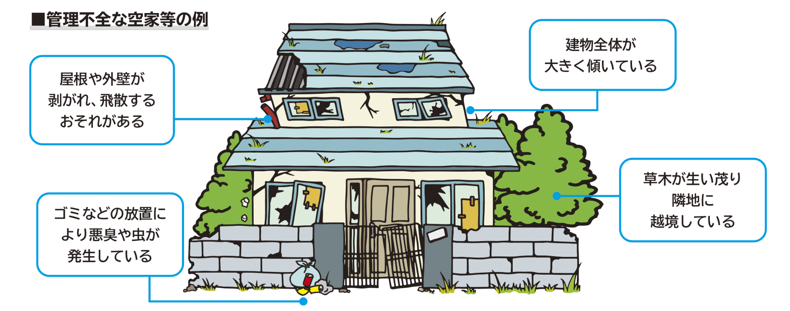
空き家になって5年放置くらいのものが管理不全空家に。
窓ガラスが割れていたり、雑草が生い茂っている状態の空き家が管理不全空家に指定される 基準と言われています。

Slide 27
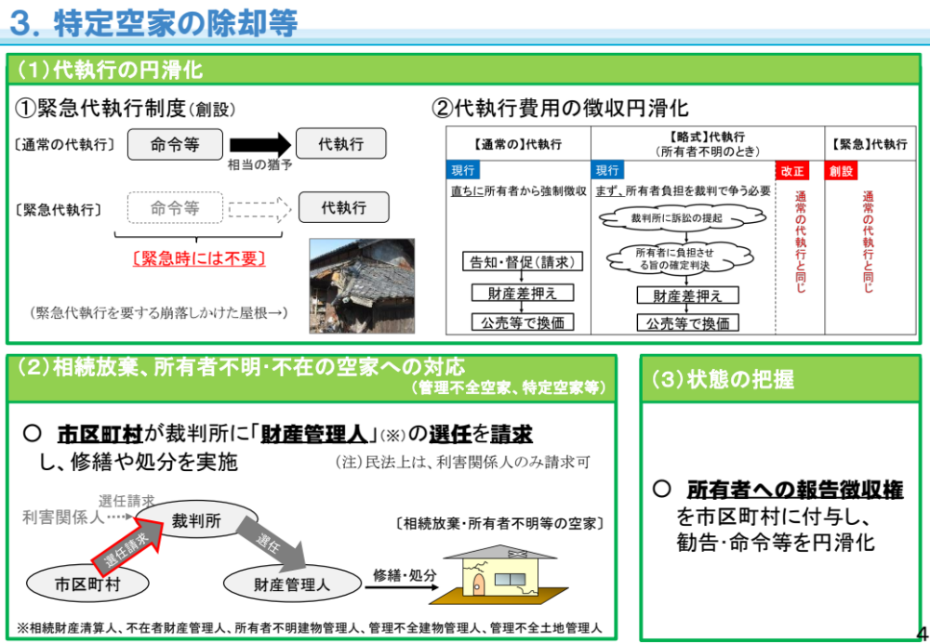
その他の改正内容
Notes:
報告徴収権とは調査のために行政機関が資料の提出などを求める権限。

Slide 28
一般社団法人全国空き家アドバイザー協議会について

Slide 29

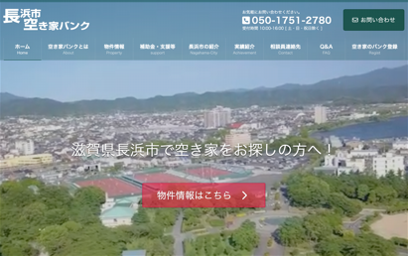
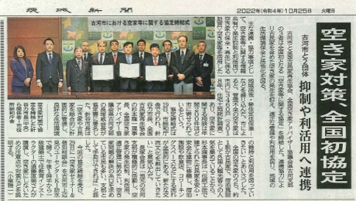

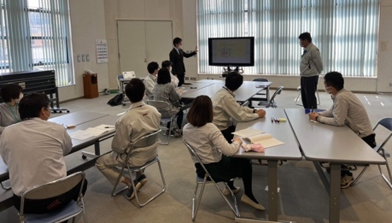
全国空き家アドバイザー協議会の取り組み
自治体単位にて地域支部を設立し一般社団法人全国古民家再生協会支部と連携し地域の空き家課題解決を目指す。
法人名 | 一般社団法人全国空き家アドバイザー協議会
理事長 | 大澤 雄一郎
事務局 | 一般社団法人全国古民家再生協会
所在地 | 〒100-0011 東京都千代田区内幸町1丁目3-1 幸ビルディング9階
協会目的 | 社会問題となっている空き家課題を解決し地域を元気にする。
その他 | 連携自治体数：3自治体
コーポレートマーク
当協議会の取り組み
地域の空き家バンクと連携しその活性化に係る事業 地域住民と空き家活用の合意形成に係る事業 空き家の発生抑制への取り組みに係る事業 空き家（特定空き家）の解体促進の取り組みに係る事業 空き家のDIYによる流動化の促進に係る事業 住教育推進事業
空き家バンクの委託運営（長浜市）
３社協定（全国２地域）
０円古民家プロジェクト
連携自治体との地域課題分析

Slide 30

（課題に対してワンストップ対応）
調査
予防
管理
活用
解体
専門家
インスペクション
空き家調査
住教育推進機構
住教育
ｙａｍｏｒｉ
ファンド
休眠預金
交付金
移築
カーボンクレジット
古材倉庫
ベリーベスト法律事務所
（古民家再生総合調査）
（住宅診断促進協会）
（空き家活用株式会社）

Slide 31
↑まさにここの役割を担える団体である

Slide 32
既に設立・設立準備中の地域（自治体）
北海道・東北エリア
中部エリア
九州・沖縄エリア
青森県田子町 （設立済み）
福島県西会津町 （設立済み）
福島県石川町 （設立済み）
宮城県仙台市 （設立予定）
岩手県奥州市 （設立予定）
静岡県静岡市 （設立済み）
静岡県森町 （設立予定）
愛知県新城市 （設立済み）
愛知県西尾市 （設立予定）
岐阜県養老町 （設立済み）
岐阜県大垣市 （設立済み）
岐阜県大野町 （設立済み）
岐阜県関市 （設立予定）
三重県伊賀市 （設立済み）
三重県伊勢市 （設立予定）
福岡県八女市 （設立済み）
福岡県みやま市 （設立済み）
福岡県岡垣市 （設立済み）
福岡県嘉麻市 （設立済み）
福岡県うきは市 （設立済み）
大分県中津市 （設立済み）
大分県国東市 （設立済み）
大分県大分市 （設立済み）
宮崎県日向市 （設立済み）
宮崎県高千穂町 （設立予定）
長崎県平戸市 （設立済み）
熊本県上天草市 （設立済み）
熊本県熊本市 （設立済み）
熊本県御船町 （設立済み）
佐賀県佐賀市 （設立済み）
沖縄県名護市 （設立済み）
北信越エリア
新潟県阿賀町 （設立済み）
新潟県新潟市 （設立予定）
新潟県長岡市 （設立済み）
富山県射水市 （設立済み）
福井県福井市 （設立予定）
長野県塩尻市 （設立予定）
長野県諏訪市 （設立予定）
近畿エリア
滋賀県長浜市 （設立済み）
大阪府枚方市 （設立済み）
京都府亀岡市 （設立済み）
京都府京都市 （設立予定）
奈良県宇陀市 （設立済み）
関東エリア
茨城県下妻市 （設立済み）
茨城県古河市 （設立済み）
千葉県酒々井町 （設立済み）
東京都 （設立済み）
神奈川県藤沢市 （設立予定）
山梨県北杜市 （設立予定）
中四国エリア
岡山県岡山市 （設立済み）
岡山県倉敷市 （設立済み）
香川県高松市 （設立済み）
香川県丸亀市 （設立済み）
鳥取県鳥取市 （設立予定）
徳島県徳島市 （設立予定）
愛媛県四国中央市（設立予定）
全国組織としての
地位も確立

Slide 33
一民間の企業だと、なかなか行政との連携は困難です。
なので、同じ目的を持ったメンバーで一つのチームを作り、行政と連携をしながら活動を行います。
これが空き家アドバイザー協議会の活動のベースです。

